Slide 1
Nanoterapia para derrame pleural maligno
Comentario: Dr. Oscar Arrieta

Slide 2
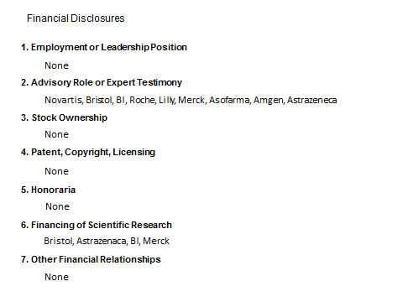

Slide 3
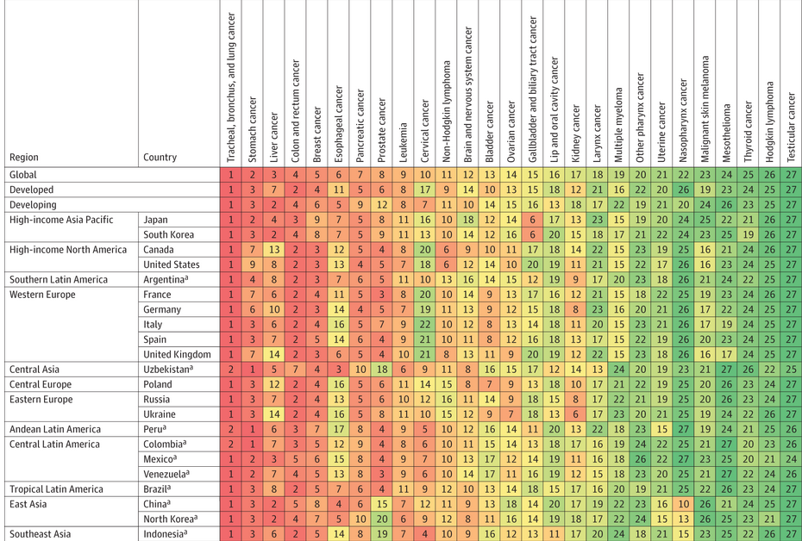
The Global Burden of Cancer 2013, Jama-oncol

Slide 5
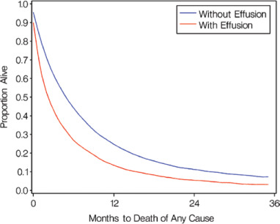
Derrame pleural maligno
Indicador de enfermedad avanzada
Asociado a morbilidades
Complicación común (>150,000 casos/año)
Factor de mal pronóstico en enfermedad no metastásica
DPM se asocia de manera independiente con una peor
sobrevida (HR: 1.36; 95% CI 1.30–1.43, p < 0.001)
HR 1.49 (95%CI 1.44–1.54)
p < 0.001

Slide 6
Tratamiento
El advenimiento de terapia génica y molecular ha replanteado el tratamiento del CP
- Terapia tradicional (CT) se asocia frecuentemente a recaídas, toxicidad y baja eficacia
- Un subgrupo importante de pacientes (40%) pueden presentar mutaciones en EGFR → EGFR-TKIs prolongan sobrevida con menor toxicidad
- Otras estrategias incluyen colocación de catéter tunelizado o pleurodesis con talco.
- Hipertermia y quimioterapia cavitaria
- A pesar de los avances, las opciones terapéuticas son limitadas y los pacientes sin mutaciones accionables siguen siendo una población de difícil pronóstico.

Slide 7
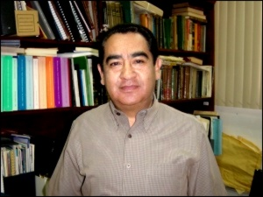
Dr. Daniel Martínez Fong
 | Profesor CINVESTAV 3-C Grados Académicos: Médico Cirujano (1979). Facultad de Medicina Humana. Universidad Autónoma de Zacatecas Maestro en Ciencias (1983). Depto. de Fisiología, Biofísica y Neurociencias. CINVESTAV Doctor en Ciencias (1988). Depto. de Fisiología, Biofísica y Neurociencias. CINVESTAV SNI: Nivel III

Slide 8
Nanoterapia suicida
El sistema suicida con el gen para timidina cinasa del virus del herpes simple y el profármaco ganciclovir (HSVtk-GCV) se abre como una opción terapéutica.
- Inducción de apoptosis
- Amplio espectro
- Efecto “bystander” o amplificador
El sistema HSVtk-GCV puede acoplarse a un sistema de nanopartículas de neurotensina para hacer la transferencia de genes → NANOTERAPIA SUICIDA

Slide 9
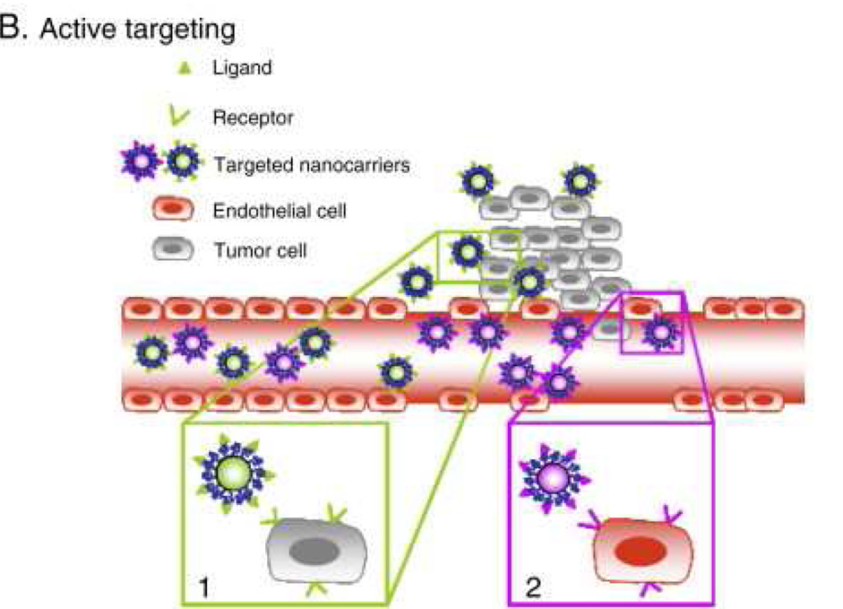

Slide 10
VENTAJAS DE LA NANOMEDICINA
- Especificidad vs. Células cancerosas
- No genera alteraciones sistémicas
Tratamiento potencialmente útil en tumores de diverso origen que producen DPM:
- Mama triple negativo
- Linfoma
- Leucemia

Slide 11
El futuro de la nanomedicina en la práctica clínica
- La nanomedicina cuenta actualmente con 20 años de experiencia en la práctica clínica
- Los últimos 5 años han sido excepcionalmente productivos para éste campo, con la mitad del total de artículos en esta área publicados entre el 2012-2017
- Los nanomedicamentos pueden acumularse en los tumors sólidos (efecto de aumento de retención y permeabilidad que se observa en estas células)
- Actualmente se están identificando biomarcadores que permitan seleccionar pacientes candidatos al uso de nanomedicina
- Ha aumentado la facilidad para producir nanopartículas controlables y reproducibles, facilitando su incorporación a medicina traslacional.
- Potencial diana terapéutica a nanoparticulas en adenocarcinoma: ACE

Slide 12
Línea de tiempo: hitos de la nanomedicina

Slide 13
Uso de nanomedicina en estudios clínicos

Slide 14
GRACIAS

